Slide 1


UBNN QUẬN LONG BIÊN
TRƯỜNG MẦM NON LONG BIÊN
GIÁO ÁN KHÁM PHÁ
Đề tài: Khám phá về không khí
Lứa tuổi: Mẫu giáo lớn
Giáo viên: Lưu Huyền Trang

Slide 2

I.Mục đích yêu cầu:
1.Kiến thức:
-Trẻ biết một số đăc điểm, tính chất của không khí:không màu, không mùi, không có hình dạng nhất định; nhẹ hơn một số chất: duy trì sự cháy.
-Biết được vai trò của không khí đối với sự sống
2.Kĩ năng:
-luyện kĩ năng quan sát, chú ý, ghi nhớ, so sánh có chủ định.
-Luyện kĩ năng thảo luận nhóm.
-Phát triển ngôn ngữ cho trẻ
-Bước đầu hình thành cho trẻ kĩ năng làm thí nghiệm
3.Thái độ:
-Trẻ biết tiết kiệm và bào vệ môi trường, bầu không khí: : không vứt rác bừa bãi xuống các nguồn sông, suối, ao hồ, không thải khói đọc ra môi trường, trồng nhiều cây xanh. .

Slide 3

Ổn định tổ chức
Hát bài hát: Cái mũi

Slide 4

Thí nghiệm 1
Không khí không màu,
không mùi, không vị

Slide 5

Thí nghiện 2
Không khí có ở xung quanh mình

Slide 6

Thí nghiệm 3
Không khí cần cho sự cháy

Slide 7

Thí nghiệm 4
Không khí cần cho sự sống

Slide 8
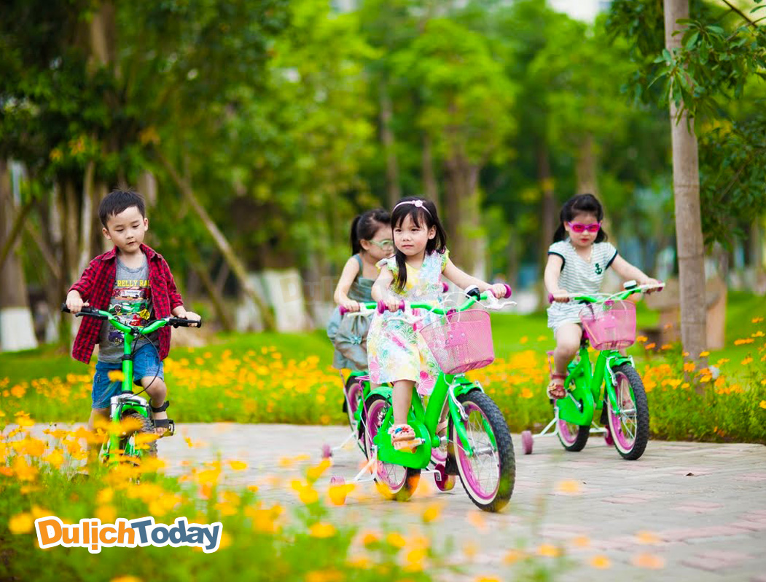

Slide 9
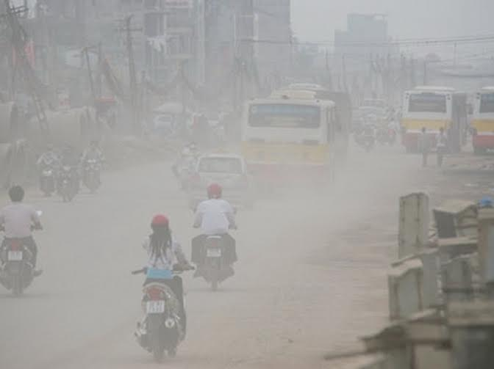

Slide 10
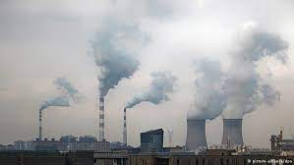

Slide 11
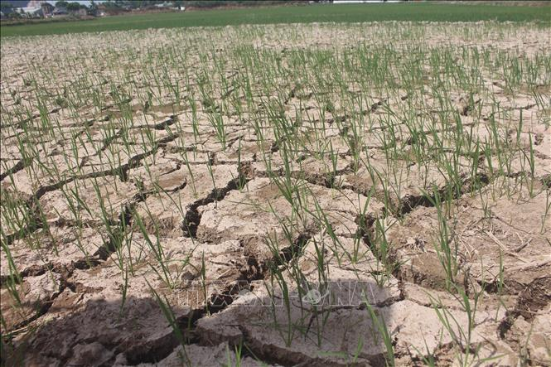

Slide 12
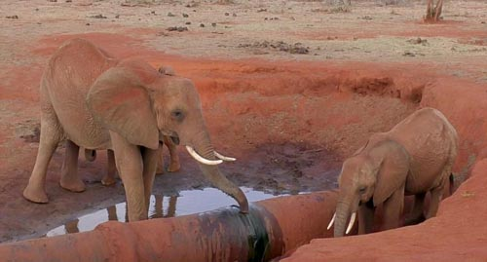

Slide 13
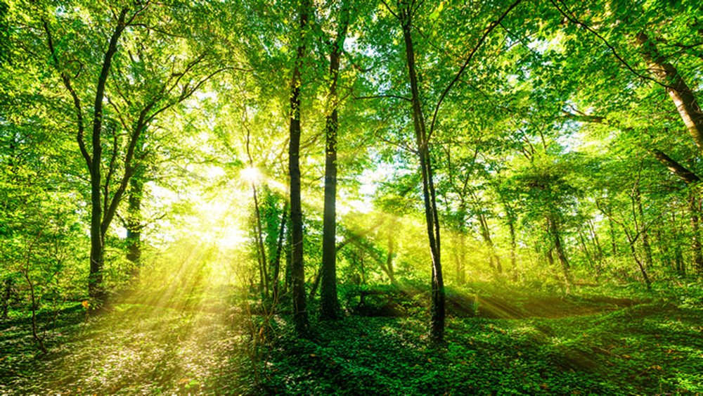

Slide 14
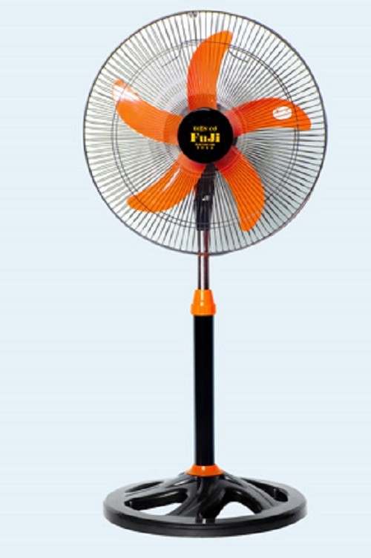
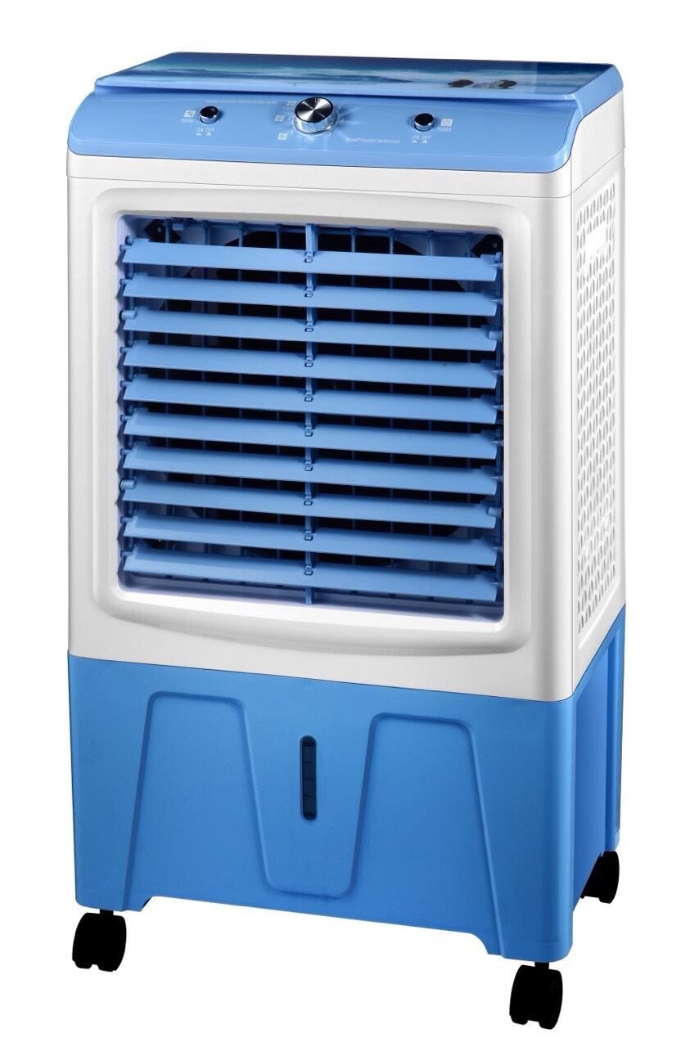
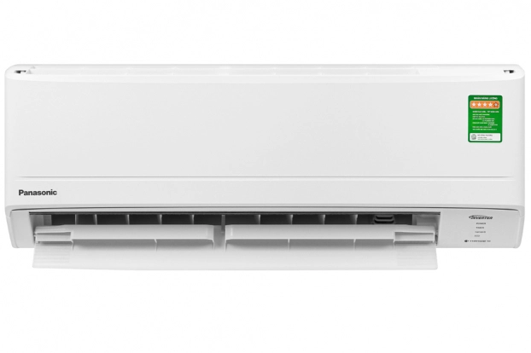
Cái gì làm mát không khí ?

Slide 15

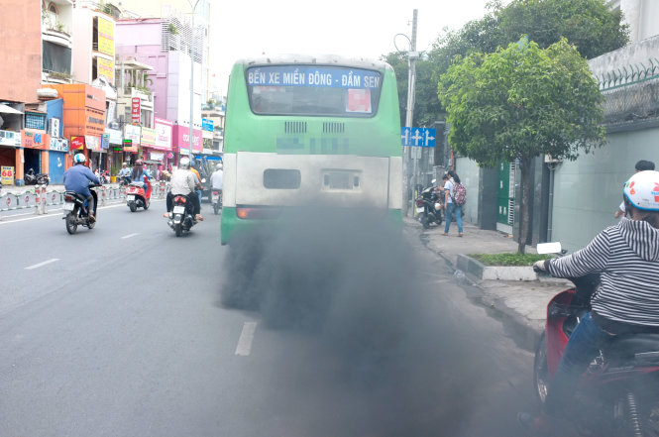
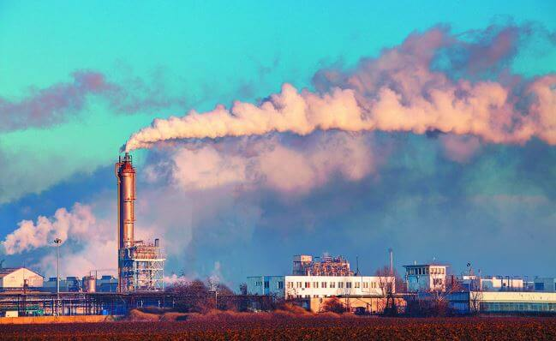
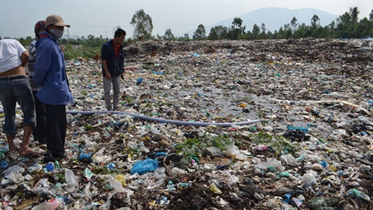
Cái gì làm nóng không khí

Slide 16

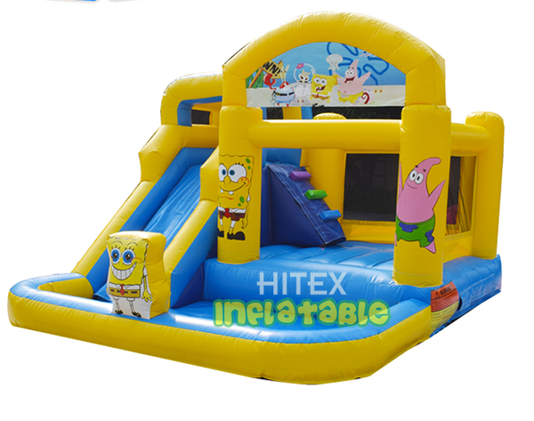
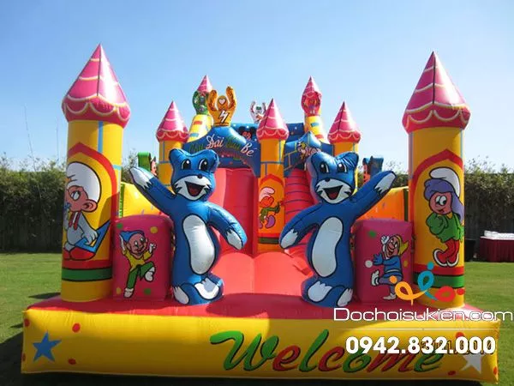
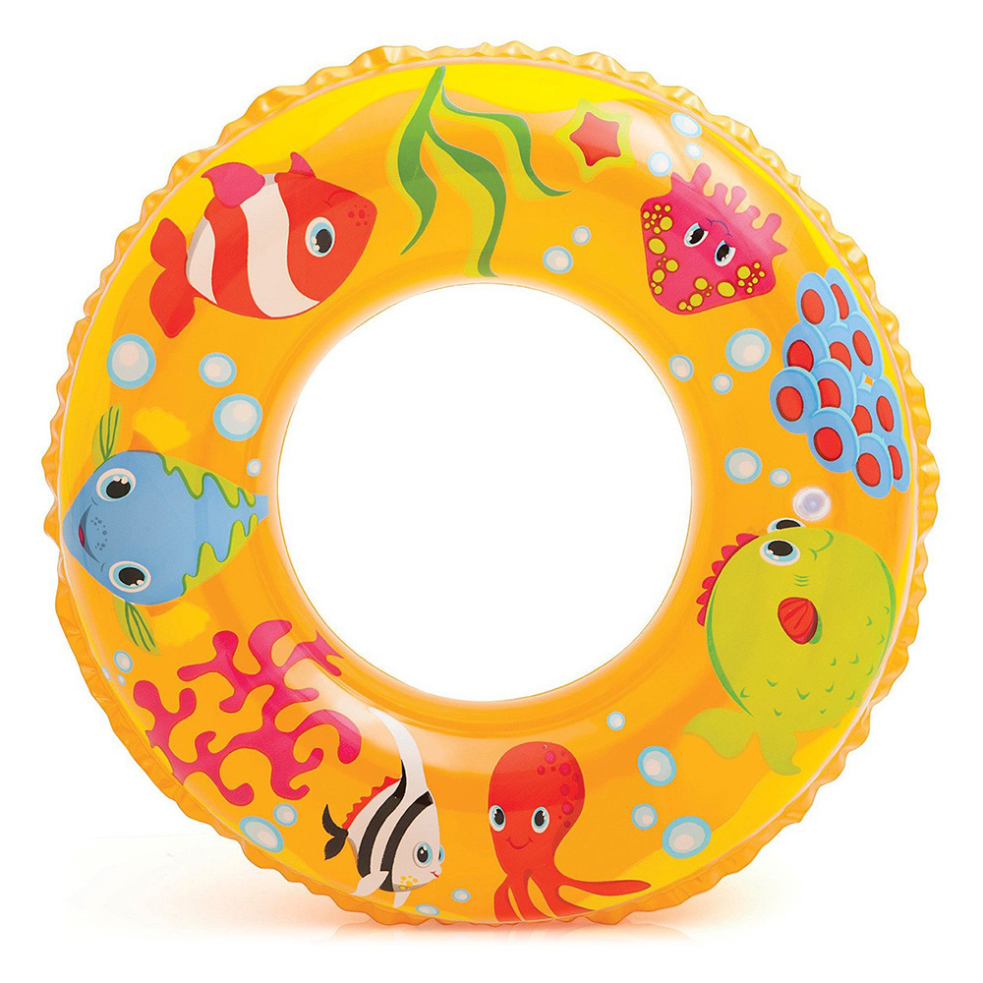
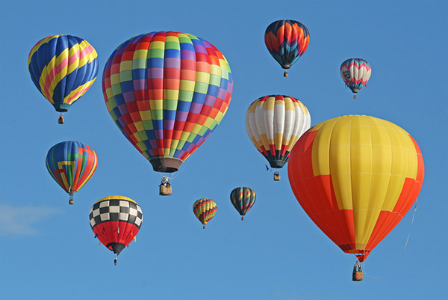

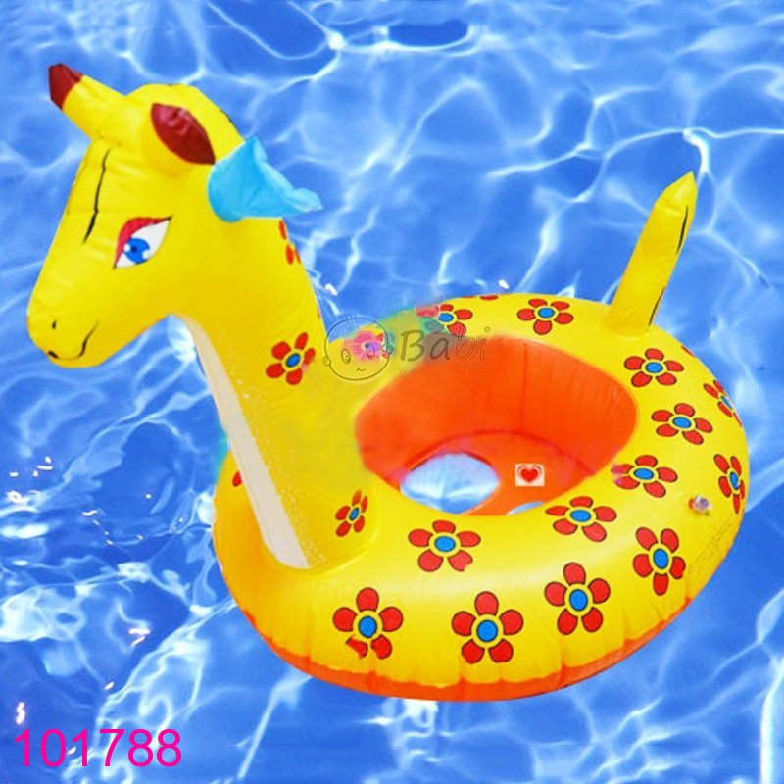
Vật cần đến không khí

Slide 17

Trò chơi
Ai nhanh nhất

Slide 18
Xin chào và hẹn gặp lại

